Slide 1
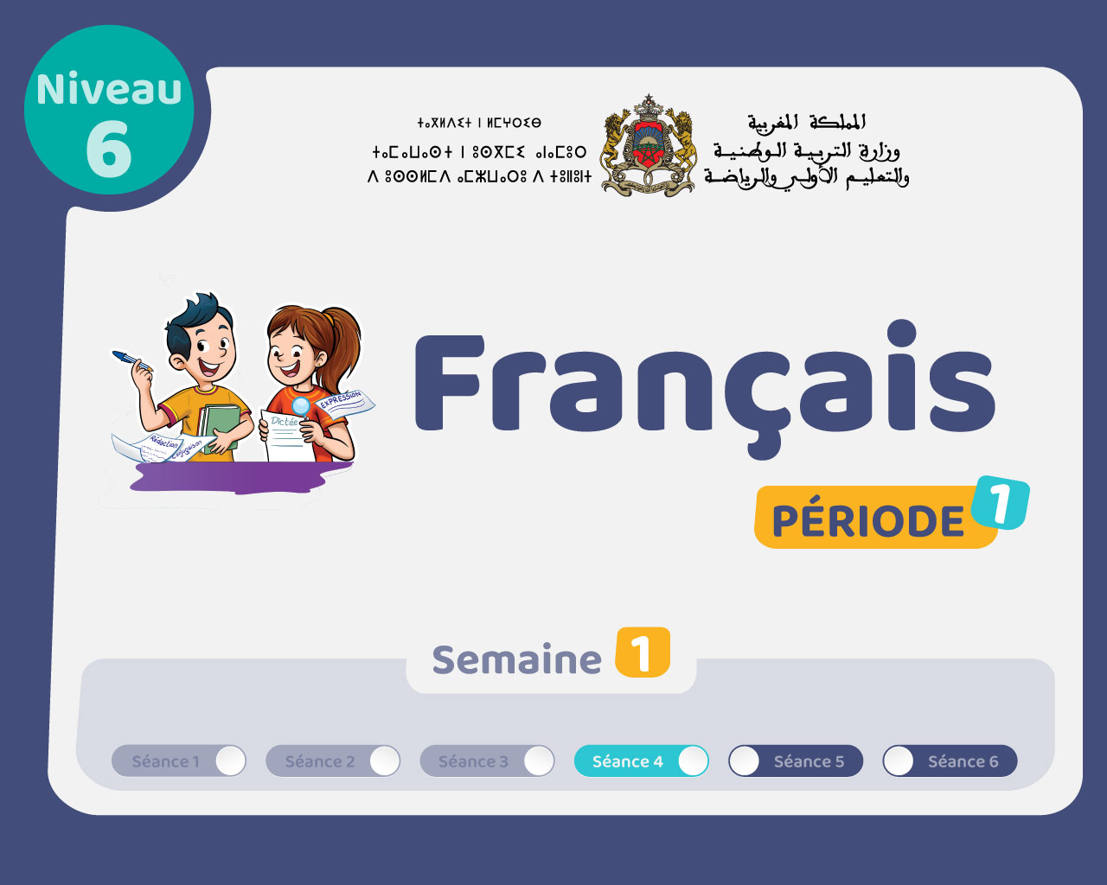

Slide 2

Il convient de lancer le mode diaporama pour la diffusion de la leçon en classe
Réservé à l’enseignant (e)

Slide 3




Pictogrammes
Réservé à l’enseignant (e)
L’enseignant parle
Diffusion d’un média
Média en cours de diffusion
Fin du média. Passer au slide suivant
Expliquer, donner une consigne
Désigner un élève

Slide 4
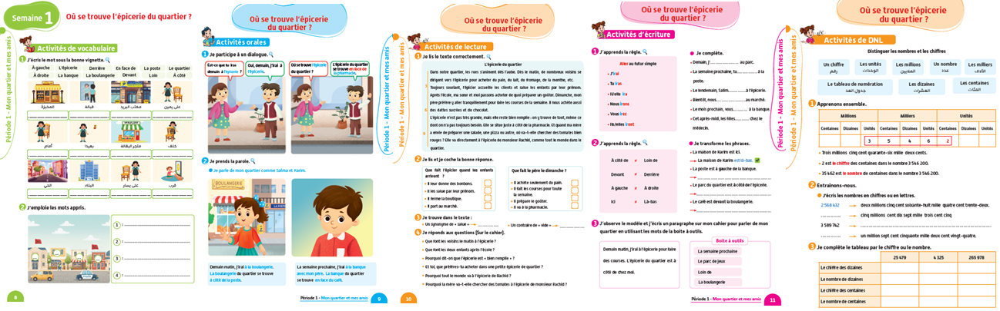
Contenu de la semaine
Réservé à l’enseignant (e)

Slide 5

Organisation de la semaine
Réservé à l’enseignant (e)
Séance 1
Séance 4
Présentation du vocabulaire
Exploitation du vocabulaire
Activités de vocabulaire sur livret
Oral – Dialogue
Lecture – Texte (Compréhension 2)
Lecture offerte
Séance 2
Séance 5
Oral – Acte de parole 1
Ecrit – Point de langue 1
Lecture – Texte (fluidité)
Oral – Prise de parole
Ecriture – texte
Séance 3
Séance 6
Oral - Acte de parole 2
Ecrit – Point de langue 2
Lecture – Texte (Compréhension 1)
Révision
DNL

Slide 6

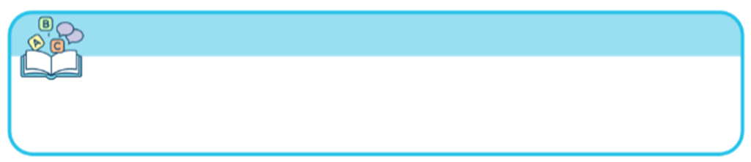

Plan de la séance 4
Réservé à l’enseignant (e)
1. Dialogue
Jouer un dialogue reprenant l’acte de parole : Est-ce que tu iras demain à l’épicerie ? » « Où se trouve l’épicerie ? »
Texte : Compréhension.
Le secret du quartier.

Slide 7


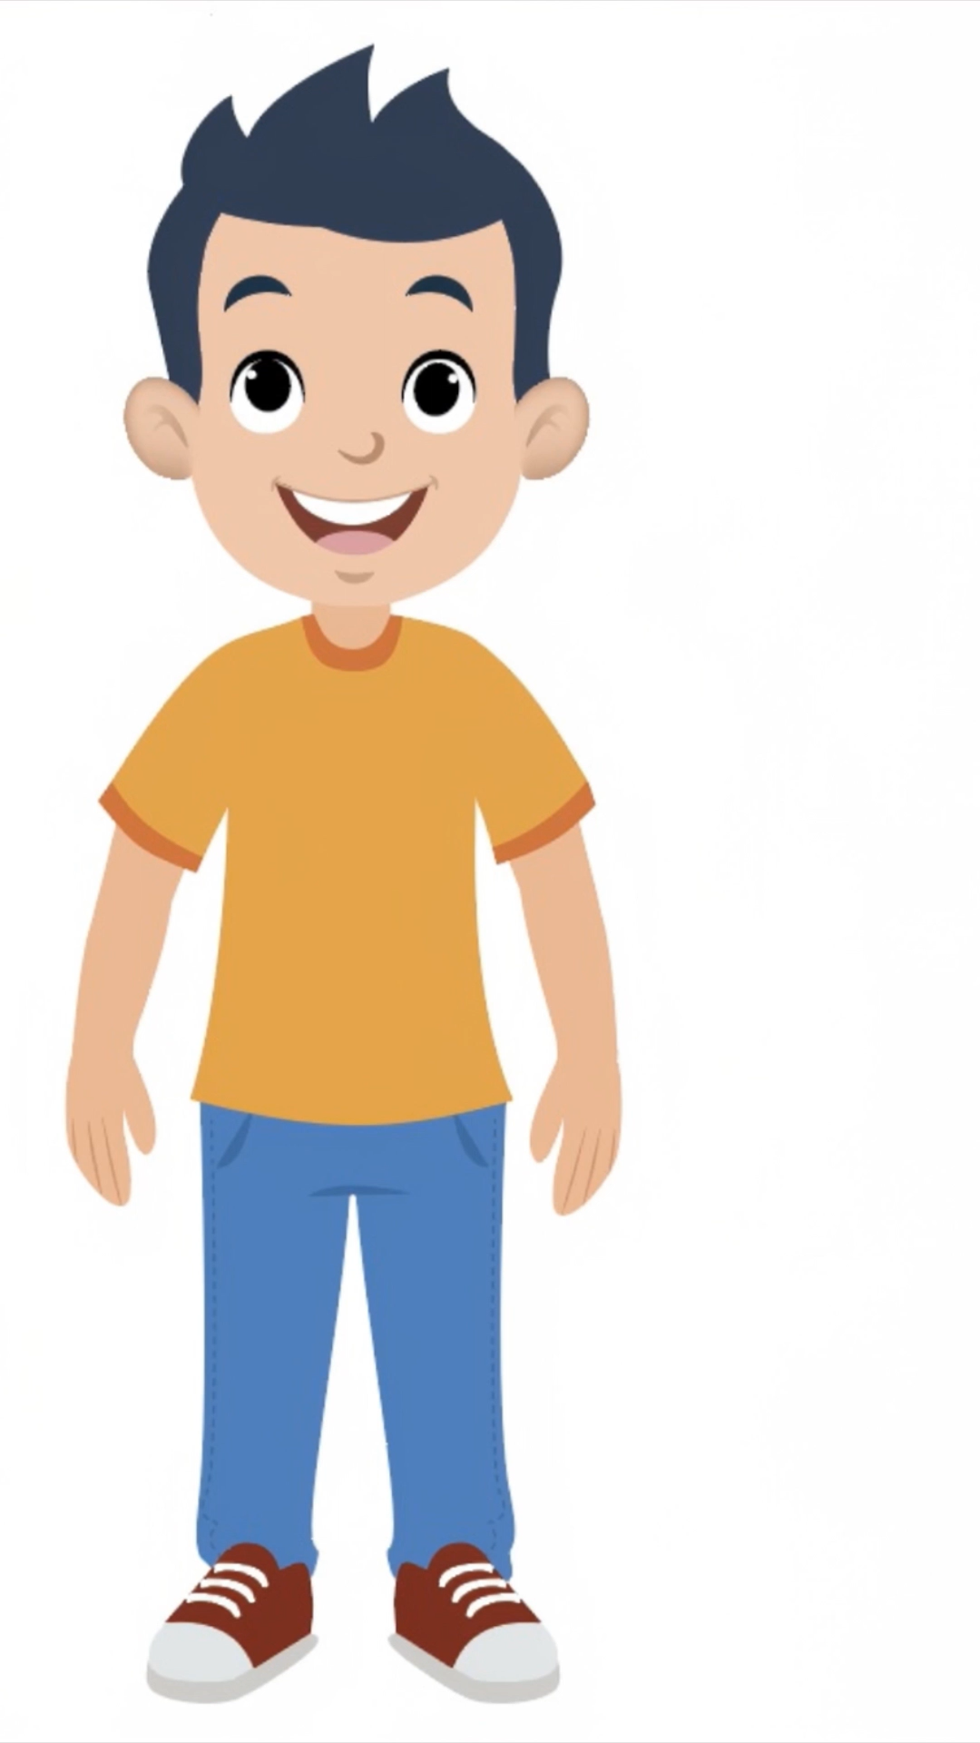

Bonjour les enfants ! La leçon de français commence maintenant.

Slide 8
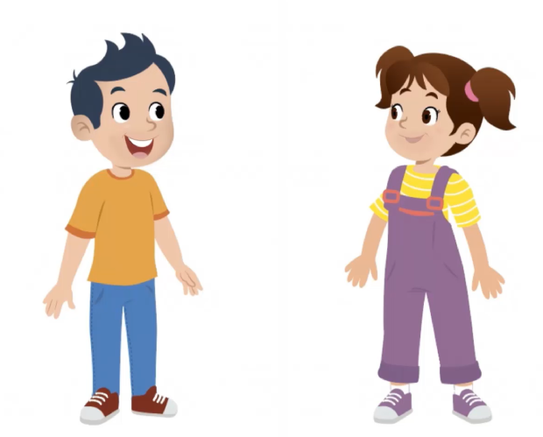
Aujourd’hui, nous allons apprendre un dialogue en français avec Majd et Nada. Soyez attentifs.

Slide 9
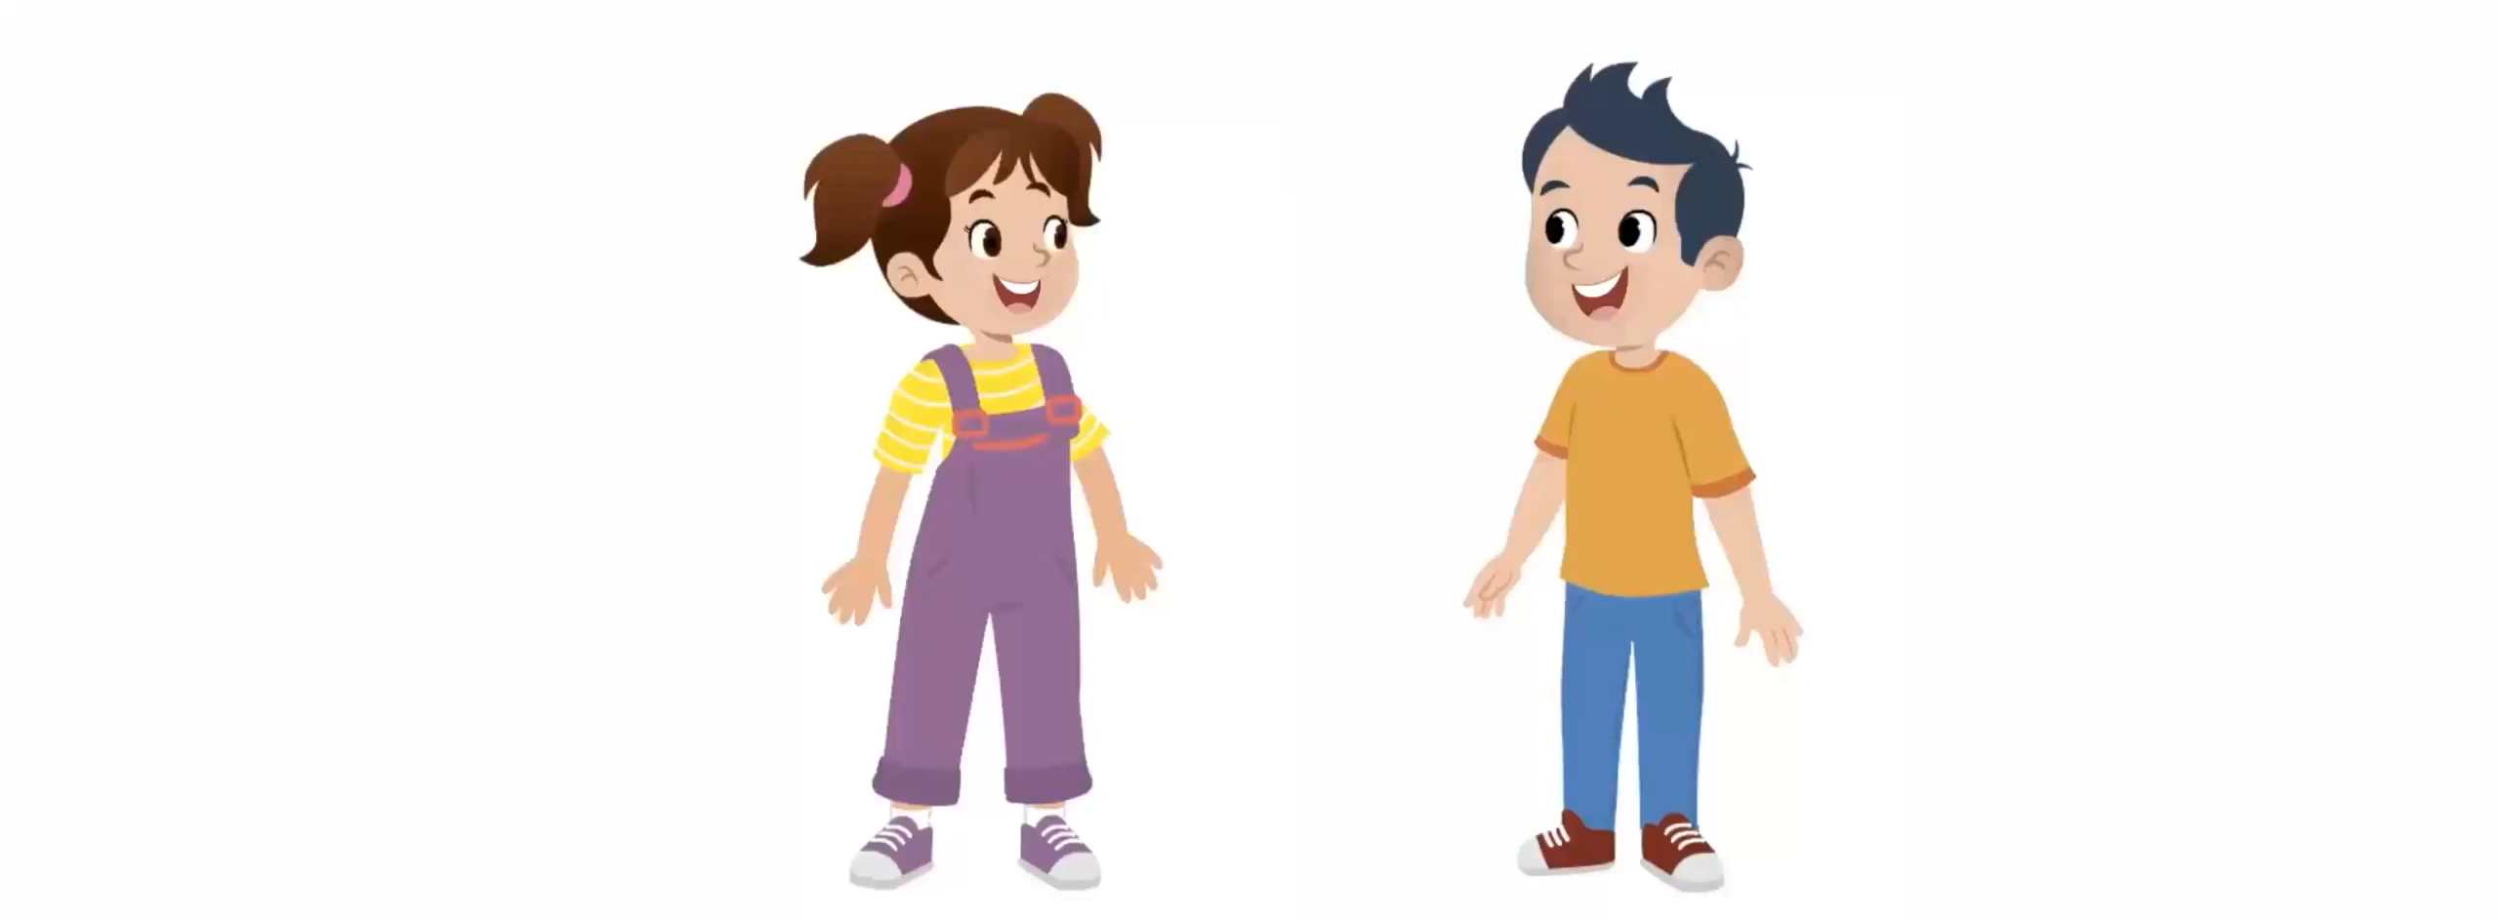

Lecture de la vidéo

Slide 10

Nous allons écouter le dialogue une deuxième fois.

Slide 11
Lecture de la vidéo

Slide 12
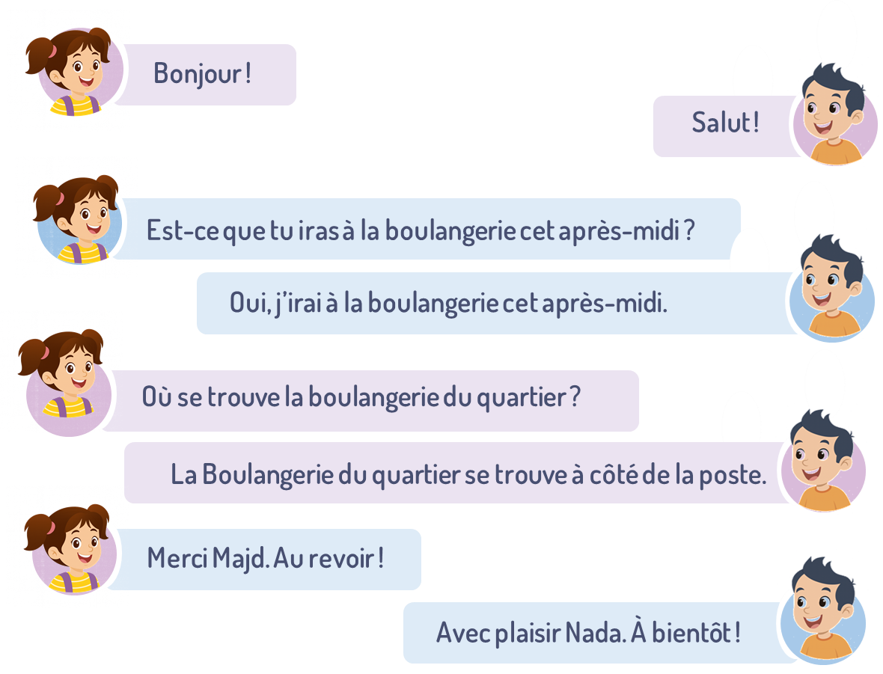
Qui peut m’expliquer en arabe de quoi parle le dialogue ?

Slide 13

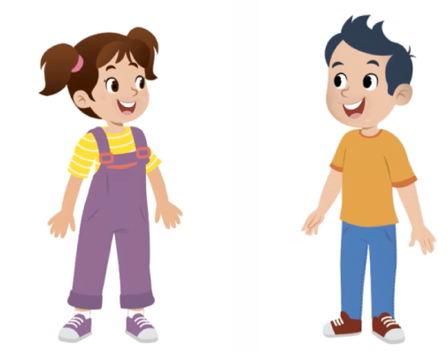
Maintenant, on va comprendre le sens du dialogue. Qui veut expliquer, dans sa langue, de quoi ont parlé Majd et Nada ?
De quoi ont parlé Majd et Nada ?

Slide 14

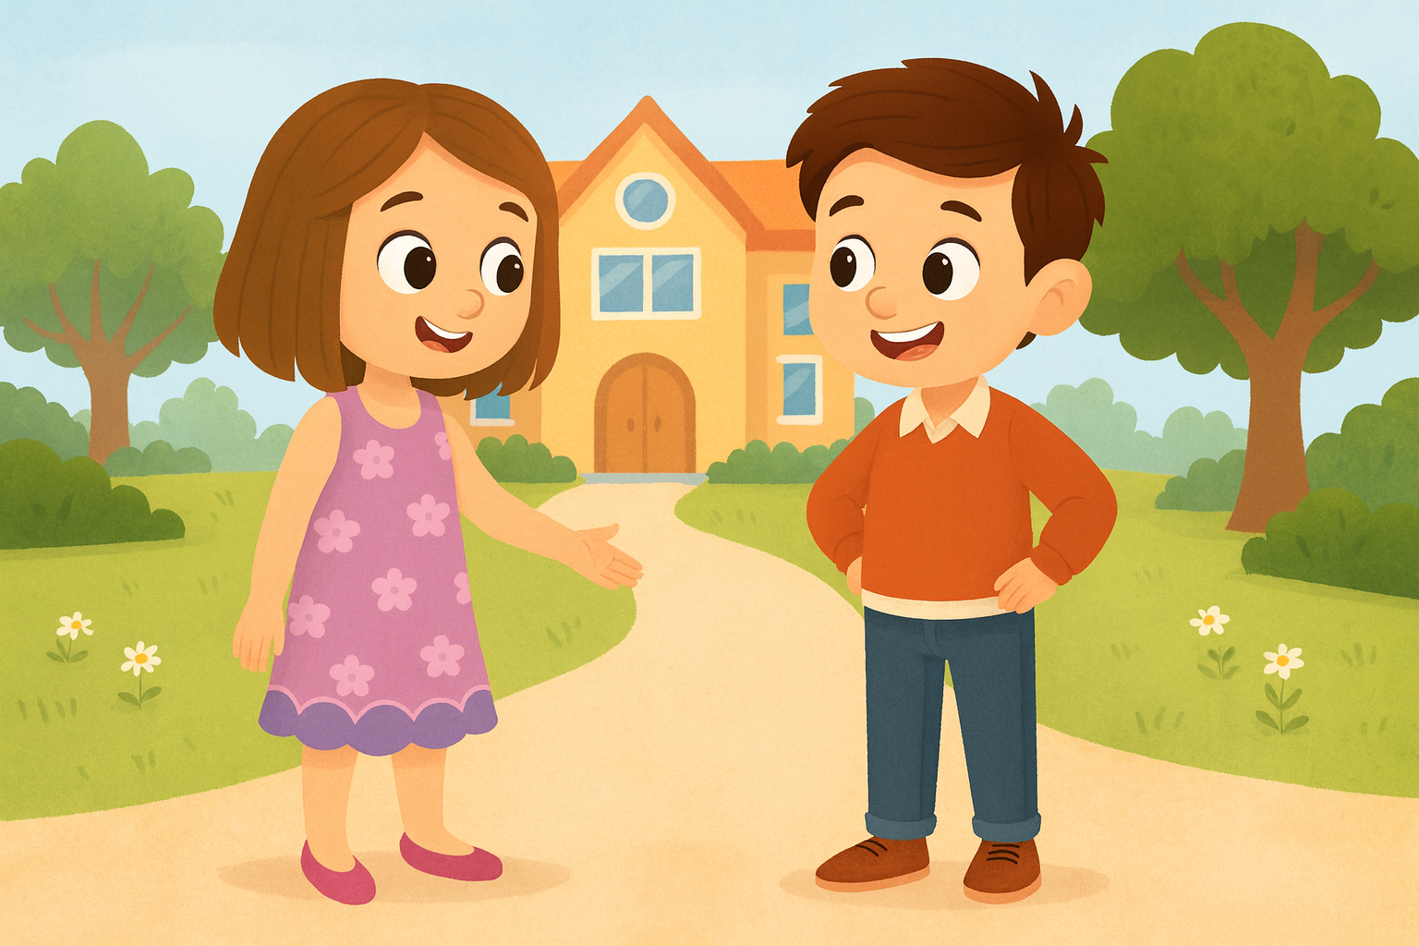
Je vais vous expliquer cette situation. Ensuite, vous allez passer au tableau pour jouer le dialogue en français.
Situation : Le garçon et la fille se rencontrent dans le parc. Chacun demande à l’autre où il ira le lendemain et où se trouve ce lieu.

Slide 15

Maintenant, tout le monde participe. Jouez le dialogue avec votre voisin.

Slide 16
Plan de la séance 4
Réservé à l’enseignant (e)
Jouer un dialogue reprenant l’acte de parole : Est-ce que tu iras demain à l’épicerie ? » « Où se trouve l’épicerie ? ».
2. Lecture
Texte : fluidité et compréhension .
Histoire : le secret du quartier.

Slide 17
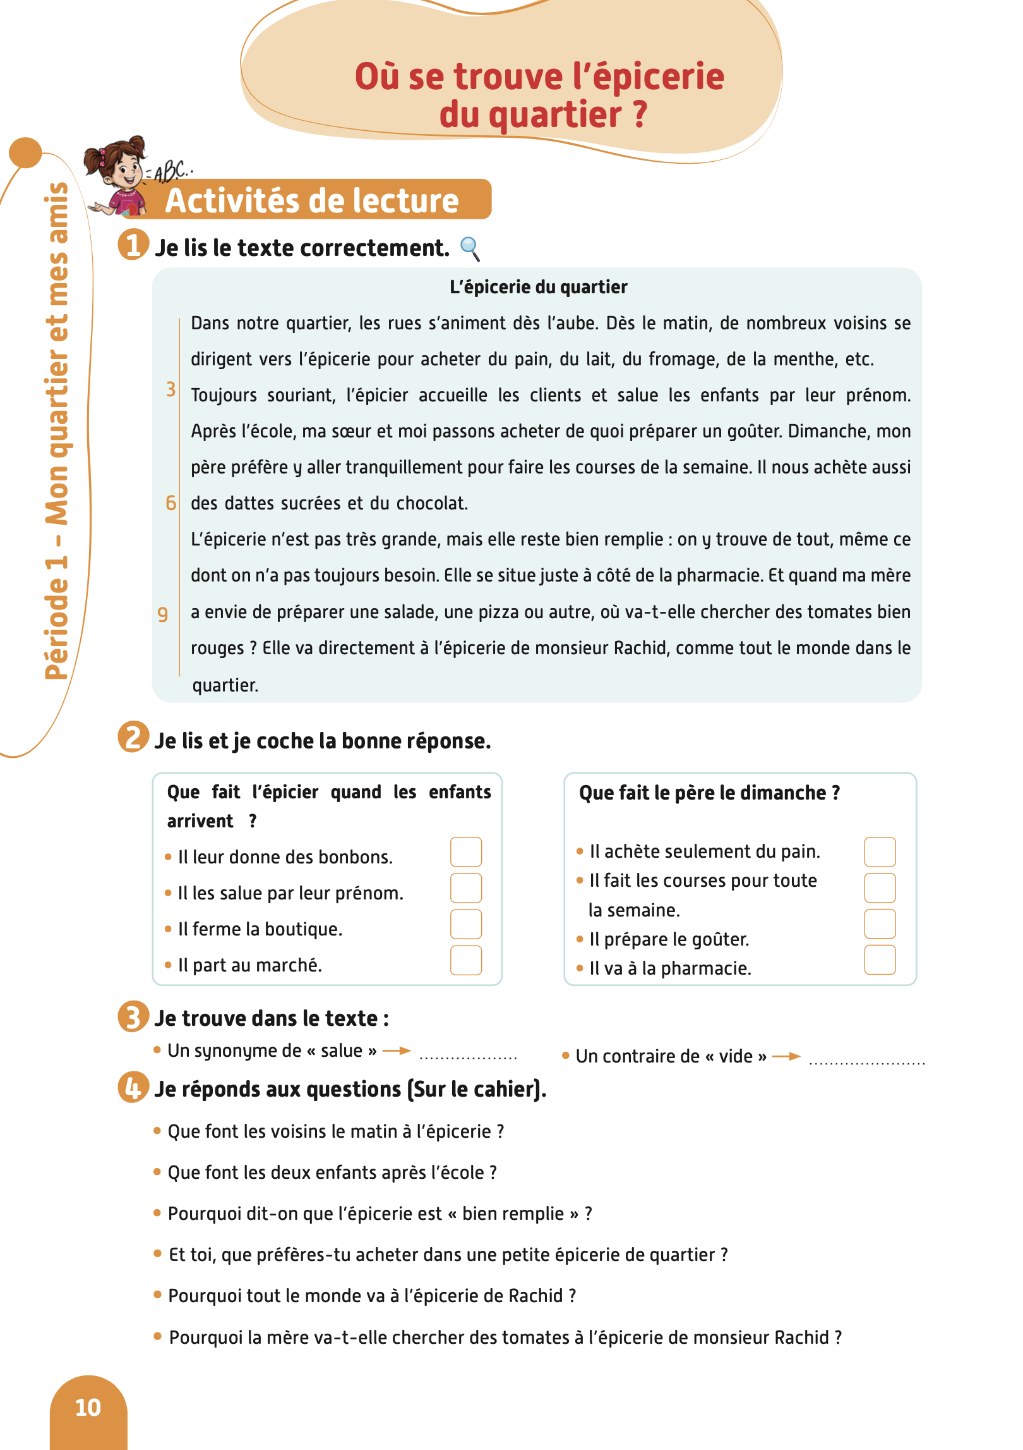



Cette partie de la leçon nécessite l’utilisation du livret de l’élève.
En cas d’indisponibilité temporaire du livret de l’élève, l’enseignant fait lire les élèves sur l’écran.
Réservé à l’enseignant (e)
Remarque importante :
Bonjour - Au revoir - Moi - Toi
Un avion - Un ananas - Un abricot - Une banane – Une école
Description de la scène.
3. Activités de vocabulaire sur livret
Activités sur livret

Slide 18
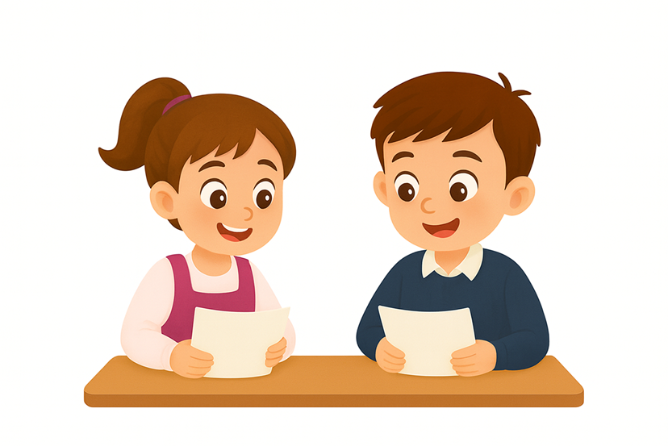
Maintenant, on va faire de la lecture.

Slide 19
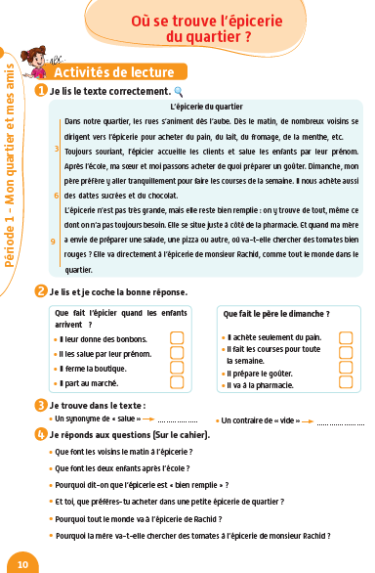
Ouvrez le manuel à la page 11. On va lire ce texte.

Slide 20
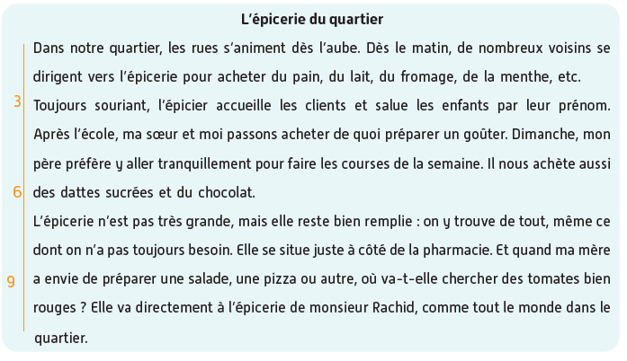
Lisez le texte silencieusement sur votre livret Après, on écoutera une lecture audio.

Slide 21
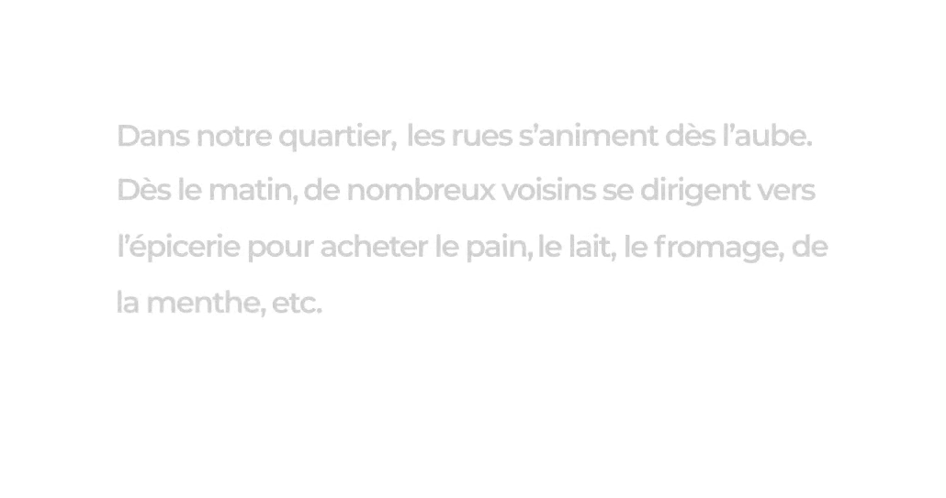
Lecture de la vidéo.

Slide 22
Qui veut lire le texte ? Je vais désigner plusieurs élèves. Chacun va lire un passage.

Slide 23

Prenez vos ardoises. On va répondre à des questions de compréhension.

Slide 24
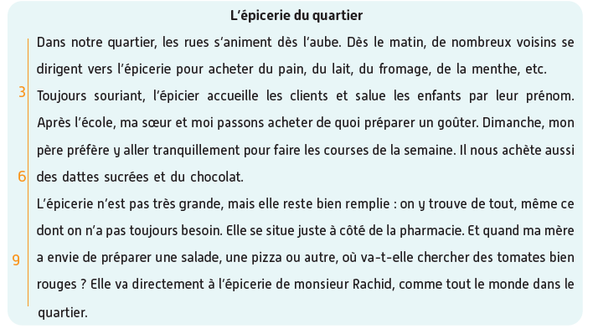
Que fait l’épicier quand les enfants arrivent ? Cherchez la réponse dans le texte.
Que fait l’épicier quand les enfants arrivent ?

Slide 25
Écrivez le numéro de la bonne réponse sur vos ardoises..
1. Il leur donne des bonbons.
2. Il les salue par leur prénom.
3. Il ferme la boutique.
4. Il part au marché.

Slide 26
Levez vos ardoises.

Slide 27
La bonne réponse est « Il les salue par leur prénom. »
1. Il leur donne des bonbons.
2. Il les salue par leur prénom.
3. Il ferme la boutique.
4. Il part au marché.

Slide 28
Que fait le père le dimanche ? Cherchez la réponse dans le texte.
Que fait le père le dimanche ?

Slide 29
Écrivez le numéro de la bonne réponse sur vos ardoises..
1. Il achète seulement du pain.
2. Il fait les courses pour toute la semaine.
3. Il prépare le goûter.
4. Il va à la pharmacie.

Slide 30
Levez vos ardoises. La bonne réponse est : « Il fait les courses pour toute la semaine. »
1. Il achète seulement du pain.
2. Il fait les courses pour toute la semaine.
3. Il prépare le goûter.
4. Il va à la pharmacie.

Slide 31

Prenez vos cahiers.

Slide 32
Répondez à cette question sur vos cahiers. Je vais passer entre les rangs pour vous aider.
Que font les deux enfants après l’école ?

Slide 33
Qui veut lire sa réponse ?
Que font les deux enfants après l’école ?

Slide 34
Une réponse correcte est : après l’école, les deux enfants vont chez l’épicier pour acheter de quoi préparer un goûter.
Que font les deux enfants après l’école ?
Après l’école, les deux enfants vont chez l’épicier pour acheter de quoi préparer un goûter.

Slide 35
Répondez à cette question sur vos cahiers. Je vais passer entre les rangs pour vous aider.
Pourquoi dit-on que l’épicerie est « bien remplie » ?

Slide 36
Qui veut lire sa réponse ?
Pourquoi dit-on que l’épicerie est « bien remplie » ?

Slide 37
Une réponse correcte est : on dit que l’épicerie est bien remplie parce qu’on y trouve tout.
Pourquoi dit-on que l’épicerie est « bien remplie » ?
On dit que l’épicerie est bien remplie parce qu’on y trouve tout.

Slide 38
Maintenant, chacun va parler de lui même.
Et toi, que préfères-tu acheter dans l’épicerie de ton quartier ?

Slide 39
Qui veut lire sa réponse ?
Et toi, que préfères-tu acheter dans l’épicerie de ton quartier ?

Slide 40
Plan de la séance 4
Réservé à l’enseignant (e)
Jouer un dialogue reprenant l’acte de parole : Est-ce que tu iras demain à l’épicerie ? » « Où se trouve l’épicerie ? »
Texte : Fluidité et compréhension.
3. Lecture offerte
Histoire : Le secret du quartier.

Slide 41
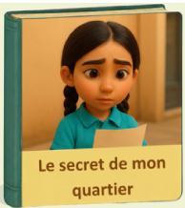
Nous allons découvrir une nouvelle histoire. Est-ce que vous êtes prêts ? Ecoutez bien.

Slide 42
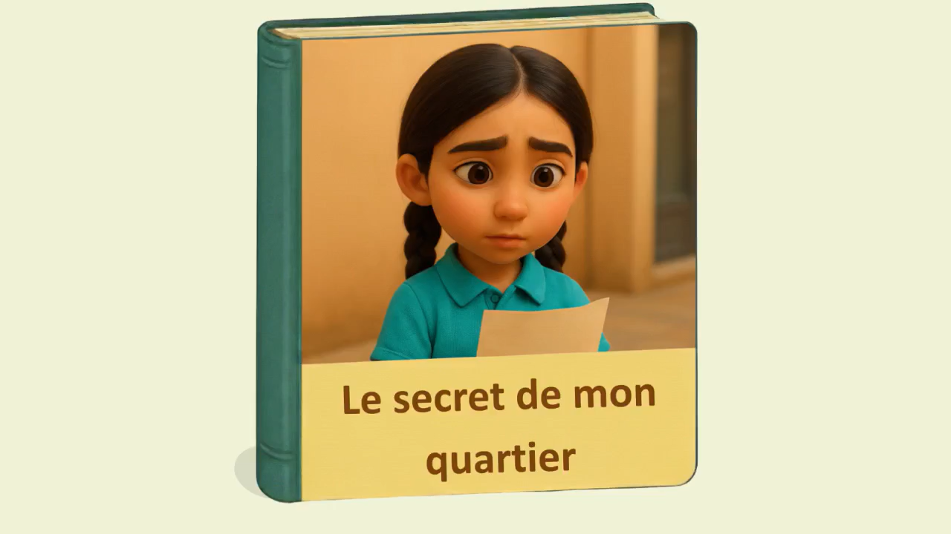
Lecture de la vidéo.

Slide 43
Nous allons écouter l’histoire une deuxième fois. Soyez attentifs.

Slide 44
Lecture de la vidéo.

Slide 45
Maintenant, je vais vous poser des questions.

Slide 46
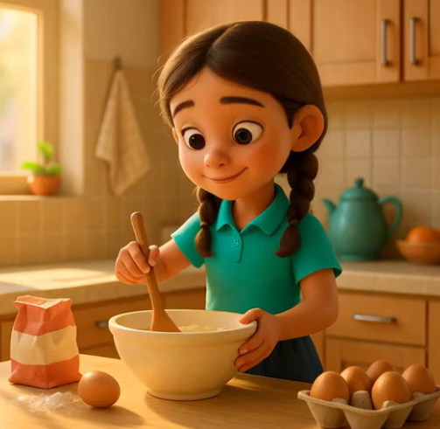
Qu’est-ce que Yasmine veut préparer ?

Slide 47
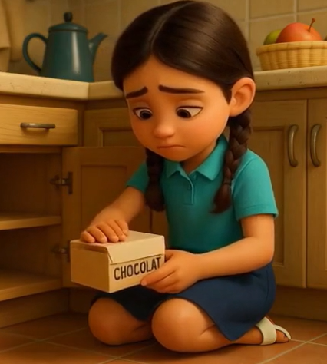
Qu’est-ce qu’elle cherche dans la cuisine ?

Slide 48
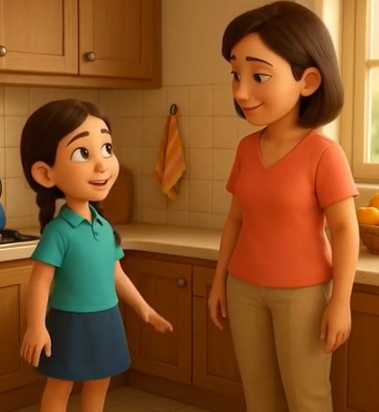
Où Yasmine veut-elle aller pour chercher du chocolat ?

Slide 49
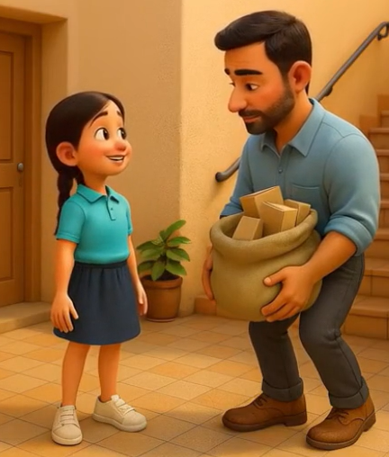
Qui Yasmine a-t-elle croisé dans la cour de l’immeuble ?

Slide 50
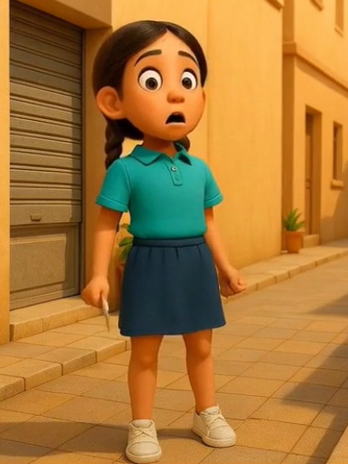
Pourquoi Yasmine est-elle très étonnée ?

Slide 51
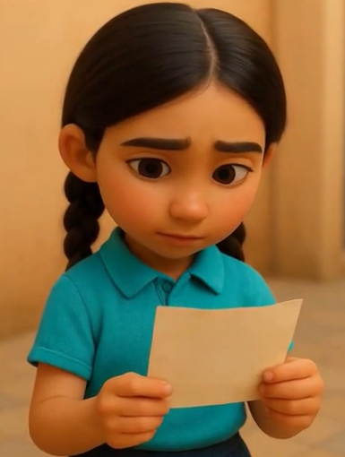
Quel est l’indice que Yasmine a trouvé ?

Slide 52

La séance d’aujourd’hui est terminée. À la maison relisez le texte.

